Slide 1
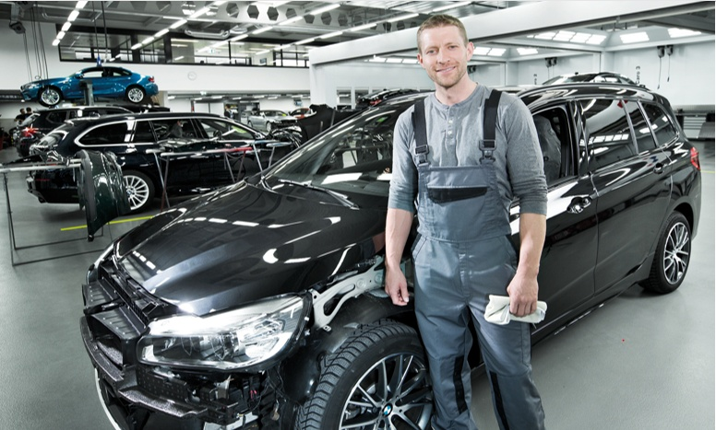
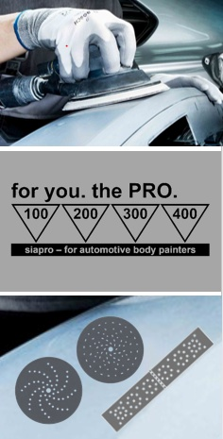
SiaPro – за авторепаратурния сектор – за теб - the PRO.
Internal | PT-AC/MKB4 | 08/2016 | © 2016 by sia Abrasives Industries AG. All rights reserved.

Slide 2
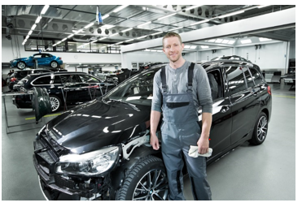
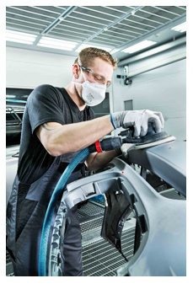
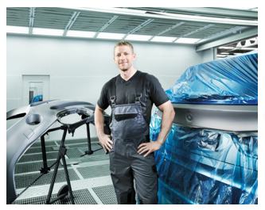
От какво се нуждае професионалистът?
Искам да спестя време в процеса.
Искам да имам сигурен резултат от процеса.

Slide 3
За авторепаратурата
siapro за авторепаратурния професионалист

Slide 4
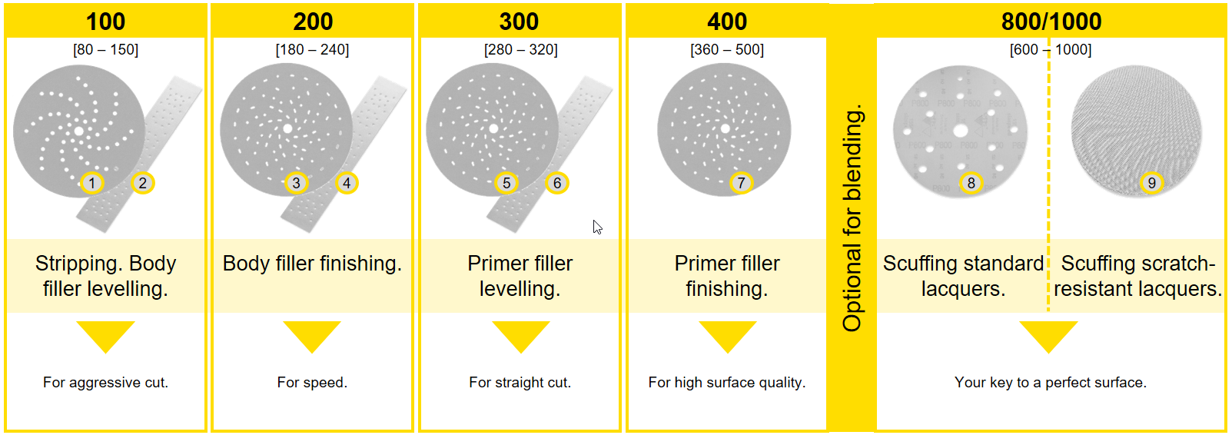
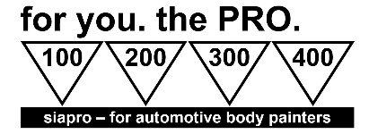
Siapro
Продукт
Позициониране
Benchmark системно решение, 1950 +15%
Конкуренти:
3M Purple+ която е много груба в едрозърнестата структура, нуждае се от повече размери, много висока цена.
Mirka OSP и Norton Colour Code System:
siapro по размера на зърненоста (Mirka = 1, 2, 3, 4; Norton = Colour code)
siapro с икономичен,ефективен хартиен продукт (Mirka = Abranet)
siapro с възможност за съчетаване с scratch-resistant лак .
Packaging

Slide 5
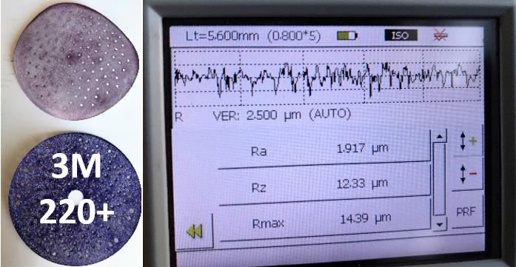
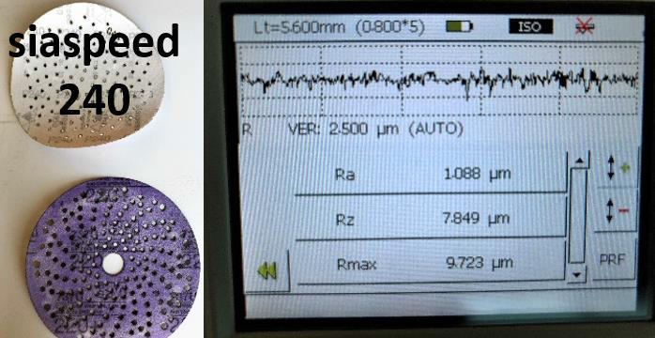
Oбразец на надраскване върху стара боя, преди филера
Препоръки:
Преди нанасянето на филера, дълбочината на надраскване не трябва да е над 10 μm.
По-дълбоките надрасквания не могат да бъдат коригирани по-късно.
3М 220 + Sia Speed 240
► Със системата на Sia имате по-малко дълбочина на надраскване и безопасност в процеса на следващите стъпки

Slide 6
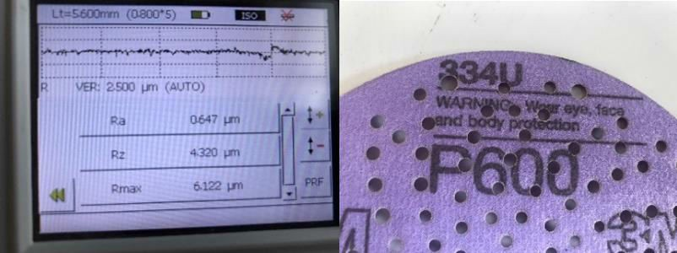
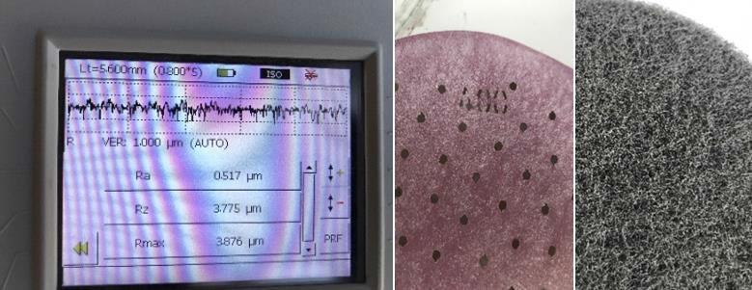
Образец на надраскване, след филера – преди прилагането на боята
Препоръки:
Преди нанасяне на боята, дълбочината на надраскване не трябва да е над 4,5 µm (особенно сребърната). По-дълбоките надрасквания не могат да бъдат коригирани по-късно.
Sia абразиви
Със системата на Sia имате спестено време, благодарение на зърненост 400. Резултати в процеса са осигурени, тъй като дълбочината на надраскване е дори по-ниска. По-малко прах във въздуха,което води до по-малко усилия - така намалявате не само разходите, но и подобобрявате качеството.

Slide 7
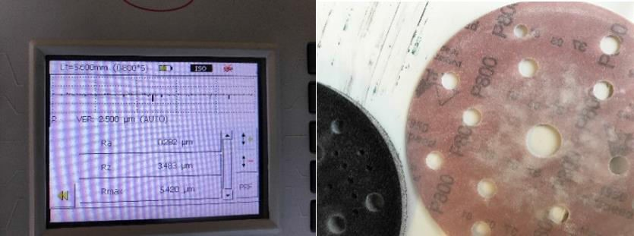
Образец на надраскване, след филера – преди прилагането на боята
Препоръки:
Зоната на съвпадане на цвета,не трябва да е над 2,5 µm, тъй като Base Coat-а трябва да се прилага много по-фино.
Благодарение на зърненост 800 на Sia , пестите време със същата дълбочина на надраскване, отколкото с 3М fine disc P1000

Slide 8
Siapro
Продуктивност. 20% пестене на време
Защо ?
Една стъпка по-малко от процеса
4 вместо 5 стъпки(without blending) изпробвано от професионалисти
[320 – 500]
20%
Повече време
[320]
Прецизно качество
400
Оптимизирано за всяка стъпка от процеса:
[100] агресивен разрез
[200] бързина
[300] прав разрез
[400] високо качество на повърхността
[240 – 320]
300
[180 – 240]
Предимства?
200
Организация
Време за работа
Поправяне на повече коли
[80 – 150]
100
Икономия
Особенно когато потребителят е от застраховател.
Повече време за довършителни и окончателни процеси
without blending

Slide 9
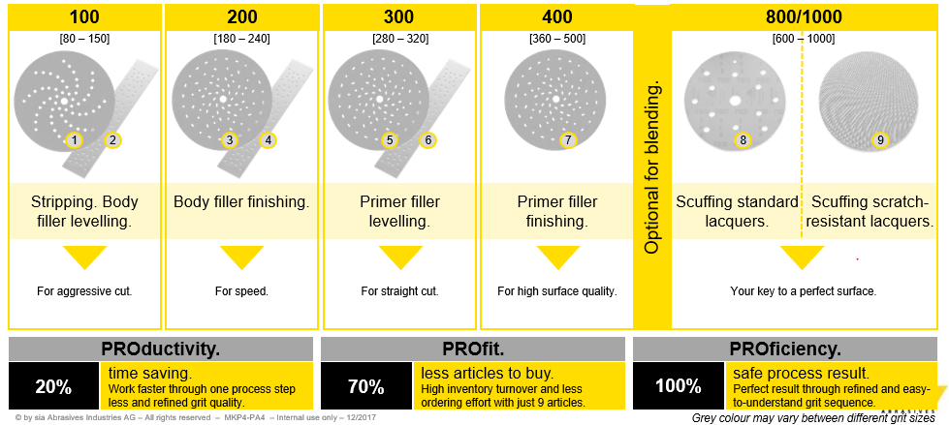
Siapro – за теб – професионалиста !
Пълната гама от продукти:
Шлайфане на старо покритие. Изравняване
Финиш – преди Праймер филер
Изравняване на Праймер филер
Праймер филер - финиш
За матиране на стандартен лак
За матиране на устойчив на надраскване лак
За агресивен разрез
За бързина
За точен разрез
За високо качество на повърхността
Вашият ключ към перфектната повърхност
Продуктивност
Печалба
Сигурност
20 % съкращаване на времето на работа
70 % по-малко артикули за закупуване
100 % сигурен резултат

Slide 10
Siapro
Продуктивност, сигурност, печалба
Продуктивност
20% спестяване на времето.
Работете по-бързо по време на процеса с подобреното качество на зърненостите.
Сигурност
100% сигурен резултат
Перфектни резултати чрез подобрена и лесна за работа последователност.
Печалба
70% по-малко артикули за закупуване.

Slide 11
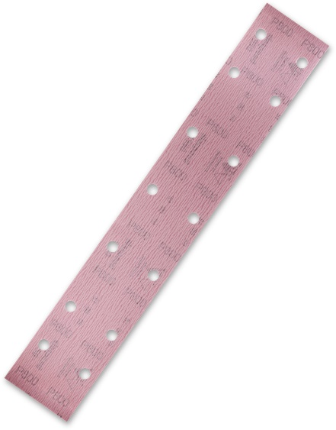
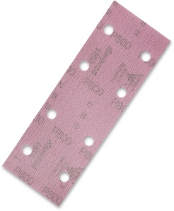
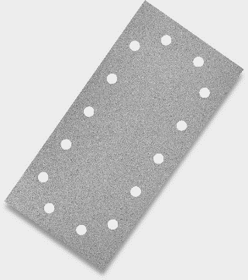
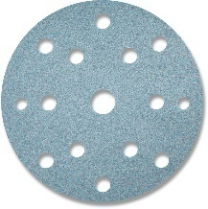
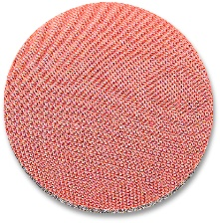
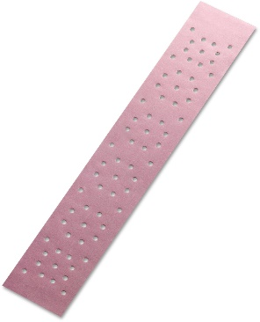
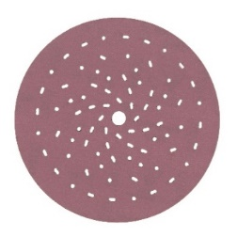
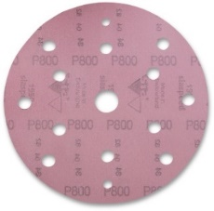
Siapro
Печалба. 70% по-малко артикула за закупуване
Стандартен процес
Siapro процес
По избор
По избор
70%
По-малко артикула за закупуване
~28 артикула
9 артикула
80
120
150
180
240
80
120
150
180
240
320
80
120
150
180
240
320
80
120
150
180
240
320
400
500
600
800
1000
100
200
300
100
200
300
400
800
1000

Slide 12
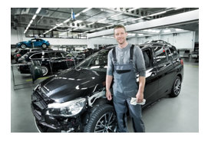
Siapro
Сигурност. 100% сигурен резултат.
Защо ?
Подобрена последователност
100%
Сигурен резултат
Оптимална последователност за перфектен резултат, проверен от професионалисти
Безопасност на процеса
Лесна за разбиране последователност на зърнеността
100, 200, 300, 400 (и опционално - 800 / 1000):
Всички бояджии преминават същия процес
Предимства ?
Икономия на разходите
По-малко грешки при прилагането и по-нисък процент на върнатите автомобили.

Slide 13
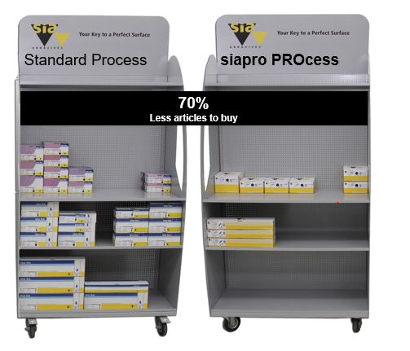
Siapro
Печалба. 70% по-малко артикулa за закупуване
Защо ?
Изискват само 9 артикула
Изминете целия процес на шлайфане само с 9 артикула
Предимства ?
Висок обрат в запасите
По-малко вложение, нисък риск от излизане от употреба, по-малко място за съхранение.
По-малко поръчки
Поръчване на само 9 артикула

Slide 14
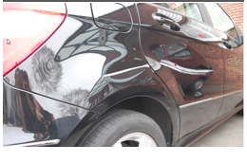
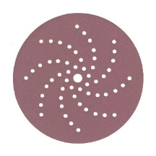
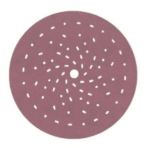
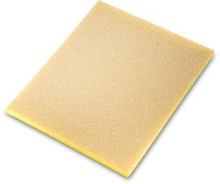
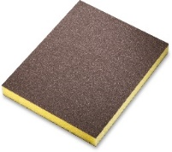
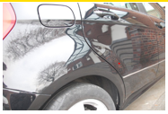
Siapro - аутомотиви
Процеса на шлайфане преди прилагането на Праймер филер
Авторепаратура
100
Шлайфане.
100
Изравняване.
200
Финиш.
siapro 100
Discs
siapro 100
Discs and Strips
siapro 200
Discs and Strips
Аксесоари за шлайфане на ръбове и форми
7972 siasponge soft | 7983 flex
Pad fine
Системно решение
Завършено със Sia абразиви

Slide 15
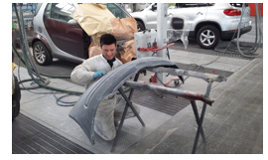
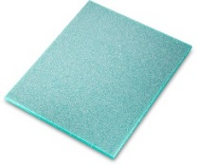
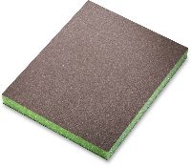
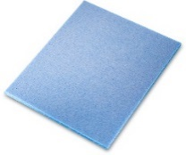
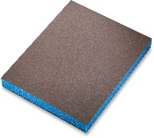
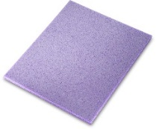
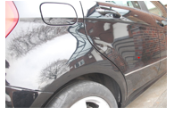
Siapro - аутомотиви
Процеса на шлайфане след прилагането на Праймер филер
Авторепаратура
300
Изравняване.
400
Финиш
siapro 300
Discs and Strips
siapro 400
Discs
Аксесоари за шлайфане на ръбове и форми
7972 siasponge soft pad superfine
or
7983 flex pad superfine
7972 siasponge soft pad ultrafine or
7983 flex pad ultrafine
7972 siasponge soft pad microfine
or
7983 flex pad ultrafine
Системно решение
Завършено със Sia абразиви

Slide 16
Пълната гама на продуктите SiaPro
Вид | Серия | Описание | Размер | Зърненост | Бр. В кутия
siapro | 1958 | Disc S Performance 57 hole | 150mm/6” | 100 | 100
siapro | 1958 | Disc S Performance 81 hole | 150mm/6” | 200 | 100
siapro | 1958 | Disc S Performance 81 hole | 150mm/6” | 300 | 100
siapro | 1958 | Disc S Performance 81 hole | 150mm/6” | 400 | 100
siapro | 1958 | Disc 15 hole | 150mm/6” | 800 | 50
siapro | 1958 | Disc | 150mm/6” | 1000 | 5
siapro | 1958 | Strip 66 hole perforated | 70x400mm | 100 | 50
siapro | 1958 | Strip 66 hole perforated | 70x400mm | 200 | 50
siapro | 1958 | Strip 66 hole perforated | 70x400mm | 300 | 50

